Slide 1

Neuronálók tanítása – A backpropagation algoritmus

Slide 2

Emlékeztető
A tanítás során az adott tanítópéldákhoz olyan w súlyokat keresünk, amely mellett a hibafüggvény értéke minimális lesz
Ez egy sokváltozós globális optimalizálási feladatra vezet
A legegyszerűbb ilyen módszer a gradient descent (gradiens-alapú csökkentés módszere)
  Véletlenszerű súlyértékekből indul ki
  A súlyokat apró lépéseket ismételgetve változtatja
  A lépés mérete fontos paraméter lesz („learning rate”)
  Az optimális lépés irányát a hibafüggvény deriváltja alapján tippeli meg
  De ez csak tipp, nem garantált, hogy a hiba minden lépésben csökkenni fog, illetve az eljárás előbb-utóbb elakad
Múlt órán egyetlen neuronból álló „háló” esetén néztük meg, most látni fogjuk, hogy háló esetén is ugyanazt kell csinálni – csak a képletek lesznek csúnyábbak

Slide 3
A derivált számítása egyetlen neuron esetén (emlékeztető)
Egyetlen (sigmoid aktivációs) neuron MSE hibafüggvénye:
Ezeket egymásba ágyazva kapjuk meg, hogyan függ E(w) egy konkrét w_{j}-től
Deriválás: ezek deriváltjai láncszabállyal összerakva
Súlyok frissítése minden lépésben:
  Ahol η egy kis pozitív kontans („learn rate”)

Slide 4
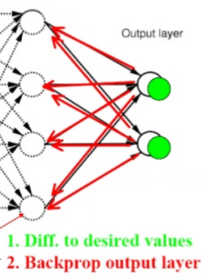
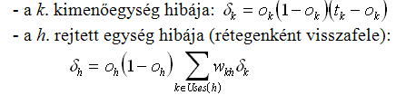
A backpropagation algoritmus általánosan
Általános eset: több kimenő neuron, többrétegű hálózat, MSE hiba
  A deriváláskor ugyanúgy a láncszabályt kell alkalmazni, de több lépésen keresztül, a deriváltat rétegről rétegre visszafelé „propagálva”
  (a felső neuronok bemenete nem x, hanem az alatta levő réteg kimenete)
    (az egyszerűség kedvéért a D-re összegzést kihagyjuk a levezetésből)
    A deriváltat (röviden: „hibát”) először levezetjük a kimeneti rétegre
    Majd rétegről rétegre terjesztjük vissza (backpropagation) az alsóbb rétegekre
    Értelmezés: adott rejtett neuron hibája az ő kimenetét
    felhasználó neuronok hibájának súlyozott összegével arányos
      Ahol a súlyok megegyeznek az adott kapcsolat súlyával

Slide 5
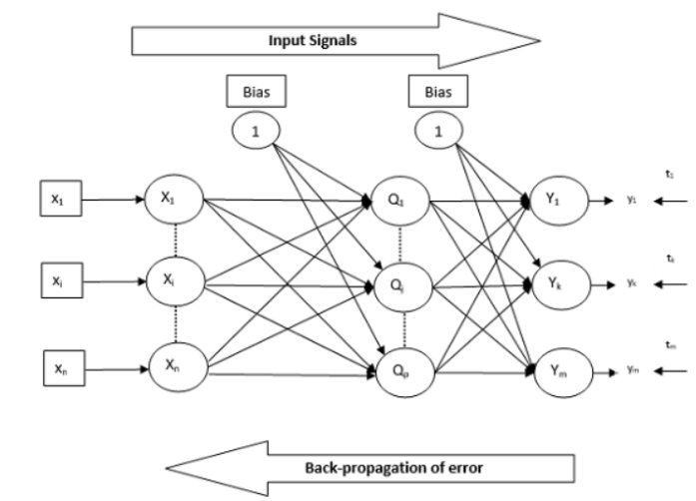
A backpropagation algoritmus
- Összegzés
Összegezve, a backpropagation tanítás fő lépései:
  Inputtól az output felé haladva kiszámoljuk az
  egyes neuronok kimeneteit a D tanítópéldákon
    A hibafüggvényhez kell tudnunk a kimeneteket!
  Az outputtól az input felé haladva kiszámoljuk
  az egyes neuronok hibáit
  Frissítjük a súlyokat:
Megjegyzés: a hiba-visszaterjesztés megengedi a ritka (“sparse”) hálózatot, vagy a rétegek közötti ugrást tartalmazó hálózatot is. Az egyetlen lényeges megkötés a hálózati struktúrára, hogy ne legyen visszacsatolás (kör)
  Ha nincs, akkor topológiai rendezés sorrendjében lehet frissíteni
  Ha van, akkor visszacsatolt (rekurrens) hálózatot kapunk – ezek tanítása jóval komplikáltabb

Slide 6
Sztochasztikus backpropagation
A hibafüggvényeink a hibát az összes tanítópéldára átlagolják:
  Ennek kiértékeléséhez az összes példát össze kell várnunk. Ez kizárja pl. az online tanulást
On-line backpropagation: a hibafüggvényből kihagyjuk a D-re összegzést. Ehelyett minden egyes beérkező példán elvégezzük a kiértékelést, majd rögtön a hibaszámolást és súlyfrissítést is
Semi-batch backpropagation: nem egy, de nem is az összes példa alapján frissítünk, hanem egy blokknyi adat („batch”) alapján
  Tulajdonképpen minden frissítéskor kicsit más hibafüggvényt optimalizálunk! (az adott batch-ből számoltat)
  Ez nem ront, hanem javít: kis véletlenszerűséget visz a rendszerbe – csökkenti a lokális optimumban való elakadás esélyét
    Ezért emlegetik „sztochasztikus” gradient descent (SGD) néven is

Slide 7

Sztochasztikus backpropagation
A gyakorlatban mindig ezt használjuk
A batch alapú tanítás előnyei:
  Csökken a lokális optimumban elakadás kockázata
  Gyorsabb konvergencia
  Gyorsabb végrehajtás (nem kell az összes adatot feldolgozni egyszerre)
  Egyszerűbb implementáció (egy batch-nyi adat befér a memóriába)
  Lehetővé teszi a (szemi) online tanítást
Tipikus batch-méret: 10-100-1000 példa
Mint a teljes adathalmazon tanításnál, itt is általában többször végigmegyünk az összes adaton
  Egy „tanítási kör” az adatokon angolul:
  egy “training epoch”

Slide 8
Tanítási tippek és trükkök
A backpropagation algoritmus megadja a matematikai alapot a neuronhálók betanításához
  Viszont csak lokális optimum megtalálását garantálja, így jó a tanítási eredmény elérése sajnos különféle gyakorlati trükkökön is múlik
  Ezek többnyire inkább csak heurisztikák, nem precízen megalapozott elvek
A legfontosabb gyakorlati fortélyokat mutatjuk be a továbbiakban
  Adatok normalizálása, randomizálása
  Súlyok inicializálása
  A learning rate hangolása

Slide 9
Adatok randomizálása
Semi-batch tanításnál sokat segíthet, ha az adatvektorokat véletlenszerű sorrendbe rakjuk
  Nélkülözhetetlen, ha pl. a példák osztálycímkék szerint nincsenek jól összekeverve (pl. először az 1. osztály példái, aztán a 2. osztály, stb.)
  Akkor is segít, ha az osztálycímkék ugyan keverednek, de valami más szempont szerint nem véletlenszerű a példák sorrendje (pl. beszédfelismerés: a felvételek beszélők szerint sorban jönnek)
  Ugyanis mindig az aktuális batch hibafüggvényére optimalizálunk, így az újabb adatok nagyobb hangsúlyt kapnak, mint a régiek – a rendszer rátanul a későbbi adatok speciális tulajdonságára, a korábbiakat elfelejti
Az adatokon többször végig kell menni → elvileg érdemes minden epoch előtt újra randomizálni az adatokat
  Sajnos a randomizálás nem egyszerű: ha a memóriában csináljuk, akkor lassul az adatelérés, ha fájlban, akkor még macerásabb.

Slide 10
Adatok normalizálása (standardizálása)
Tanítás előtt érdemes az egyes jellemzők értéktartományát egységes skálára hozni
  min=-1, max=1: nem annyira jó ötlet, egyetlen kilógó adat („outlier”) hazavághatja
  Szokásos megoldás: az egyes jellemzők átlaga 0, szórása 1 legyen
Miért segít az egységes skála?
  A súlyokat egységes tartományban inicializáljuk. Ha a jellemzők más-más skálára esnének, egyes jellemzők elnyomnának másokat az aktivációban:
Láz | Ízületi_fájdalom | Köhögés | Influenzás
38,2 | Van | Nincs | Igen
36,7 | Van | Száraz | Nem
41,2 | Nincs | Nyákos | Igen
38,5 | Van | Száraz | Igen
37,2 | Nincs | Nincs | Nem

Slide 11
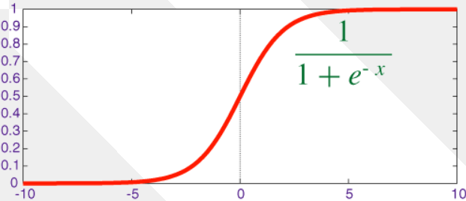
Adatok normalizálása (2)
Miért 0 környékére normalizálunk?
  Idézzük fel a sigmoid
  aktivációs fügvényt:
Ha túl nagy van túl kicsi, akkor a sigmoid „lapos” részére esik → itt a derivált lényegében 0, a rendszer nem fog tanulni („elhaló gradiens” problémája)
  Erre még visszatérünk a mély hálók tanításakor, illetve az újabb aktivációs függvények bemutatásakor

Slide 12
Súlyok inicializálása
A súlyokat kis random értékekkel inicializáljuk
  Pl. [-0.1, 0.1] közötti véletlenszámokkal
Különösen mély (sok rejtett réteget tartalmazó) hálók esetén fontos, hogy hogyan inicializálunk
  A jó inicializálás segíti a hiba visszaterjesztését a legalsó rétegig
  Különböző stratégiák léteznek az inicializálásra, ez a használt aktivációs függvénytől is függhet
    Pl: a súlyok legyenek Gauss-eloszlású véletlenszámok 0 várható értékkel és 1/inputszám szórással
    A magyarázat ugyanaz, mint az input normalizálásánál: szeretnénk az
    szorzatot egységesen ugyanabban a tartományban tartani

Slide 13
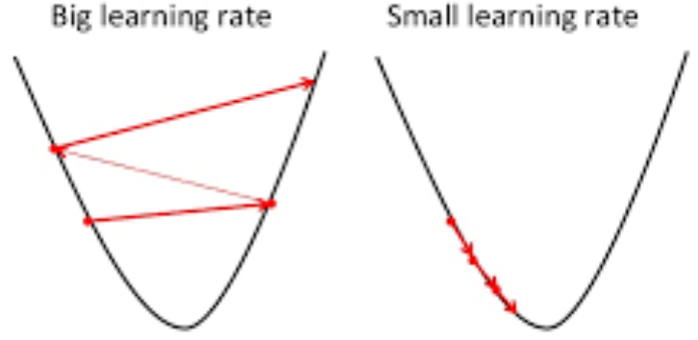
A learning rate beállítása
A learning rate értékét általában tapasztalat alapján lőjük be
  Bár vannak automatikus optimalizálási próbálkozások is
  Túl nagy learn rate: nincs tanulás, ugrálás a hibafelületen
  Túl kicsi learn rate: lassú tanulás, könnyebb elakadás lokális optimumban
  Szokásos általános heurisztika:
    Indítsunk olyan nagy learn rate-tel, amekkorával csak lehet (van tanulás)
    Egy idő után (ha már nem csökken a hiba) kezdjük el csökkenteni (pl. felezgetni)

Slide 14
Összegzés
A gradient descent módszer neuronhálók betanítására is használható , a hálókhoz igazított változatát backpropagation algoritmusnak hívják
Kell hozzá a hibafüggvény deriváltja
A derivált a rétegeken visszafele lépkedve számolható, innen a név (hiba-visszaterjesztés)
Fontos paraméter lesz a keresési lépésköz mérete („learning rate”)
Az algoritmus elakadhat lokális optimumban, fontos szerepe lesz a különféle tanítási trükköknek
  Adatok standardizálása, randomizálása
  Iniciális súlyértékek ügyes megválasztása
  Learning rate jó megválasztása, tanítás közbeni állítgatása (csökkentése)

